Slide 1
Tên đề tài: THIẾT KẾ HỆ THỐNG ĐIỀU KHIỂN ĐÈN VÀ RÈM CỬA THÔNG MINH SỬ DỤNG
VI ĐIỀU KHIỂN ESP32
Sinh viên: Nguyễn Văn Vinh
GVHD: Th.S Dương Thị Hằng
Hà Nội, Tháng 05 năm 2022

Slide 2
Nội dung trình bày
1
Tổng quan về đề tài
2
Thiết kế hệ thống
3
Kết luận và hướng phát triển
Notes:
3 phần….

Slide 3
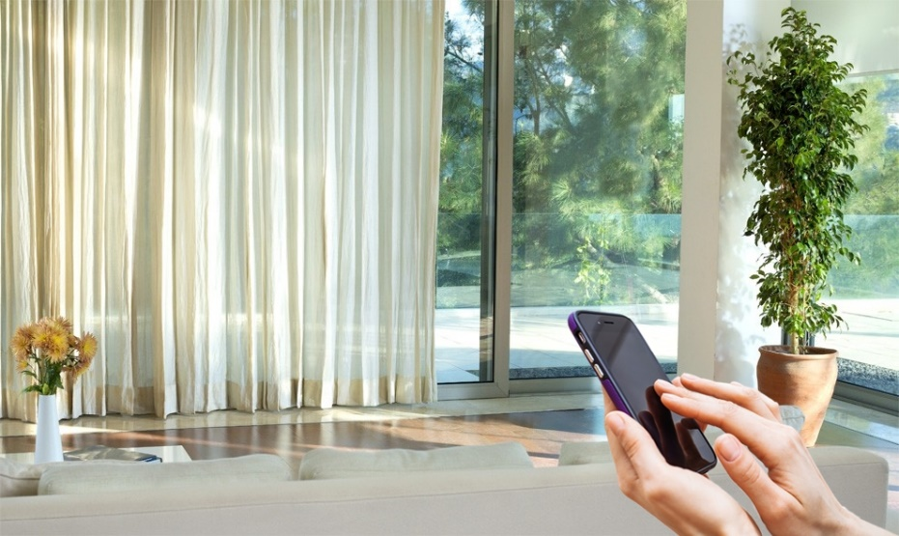
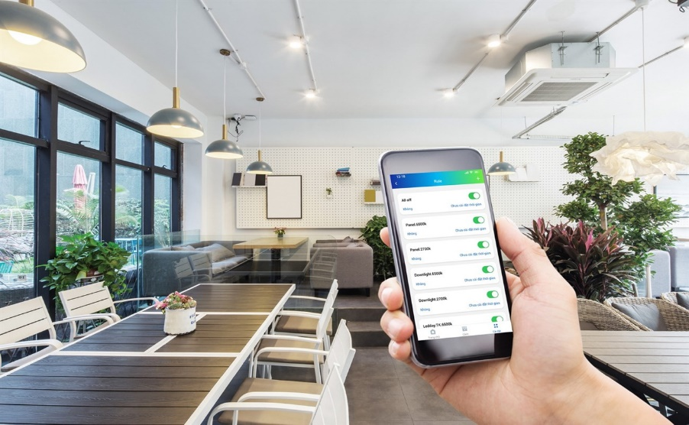
Tổng quan về đề tài
Đặt vấn đề
Hệ thống rèm cửa thông minh
Hệ thống đèn thông minh

Slide 4
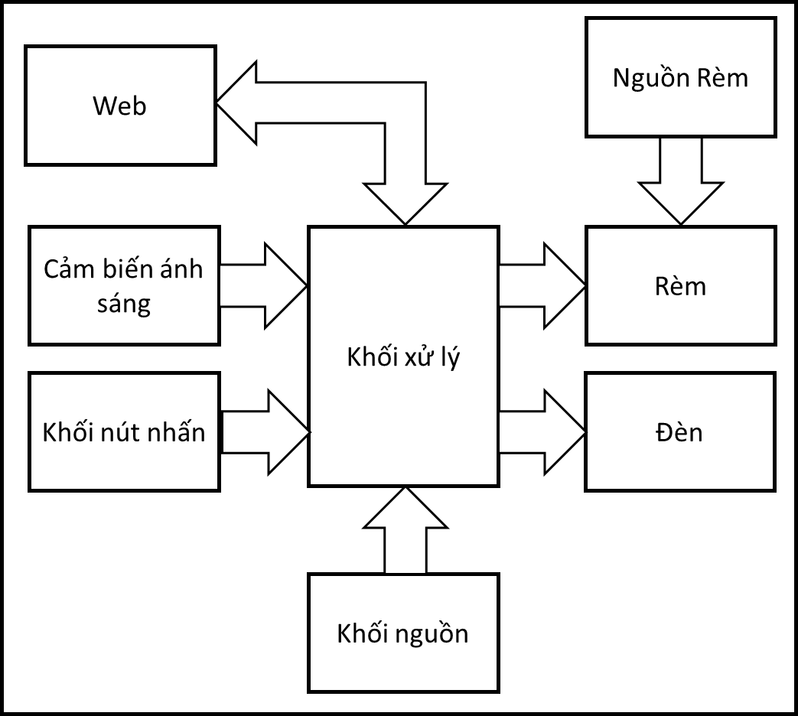
Sơ đồ khối

Slide 5
Sơ đồ nguyên lý

Slide 6
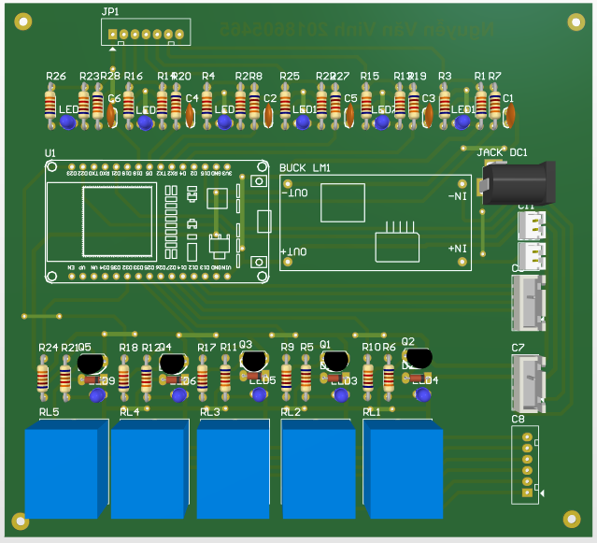
Sơ đồ mạch in
Sơ đồ 2D
Sơ đồ 3D

Slide 7
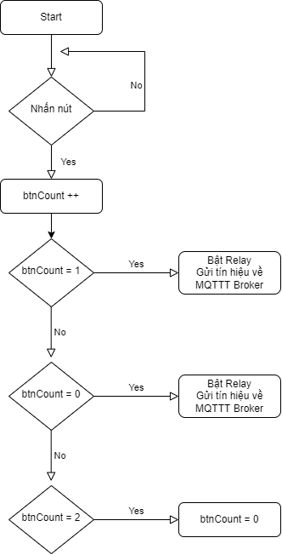
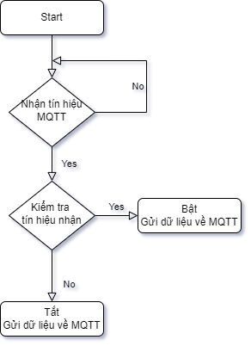
Lưu đồ thuật toán
Xử lý nút nhấn
Xử lý sự kiện nhận về từ MQTT

Slide 8
Mô hình thực tế
Mô hình thực tế của hệ thống

Slide 9
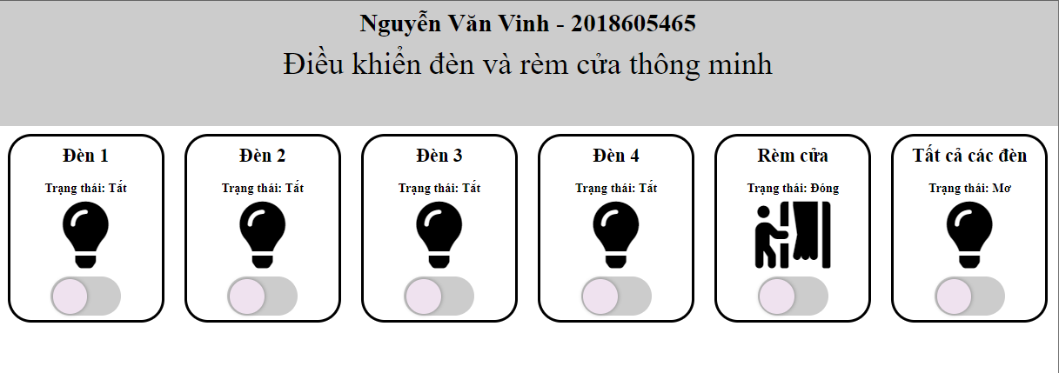
Mô hình thực tế
Web điều khiển và giám sát hệ thống trên máy tính

Slide 10
Kết luận
Thiết kế thành công mô hình: Đèn và rèm cửa thông minh
Thiết kế thành công phần mềm điều khiển và giám sát
Mô hình có khả năng ứng dụng cao trong thực tế
Lập trình vi điều khiển ESP32 và ứng dụng vào mô hình thực tế
Kết hợp điều khiển qua webserver để tăng tính ứng dụng

Slide 11
Hướng phát triển của đề tài
Phát triển trên nền tảng điện thoại (Android, IOS)
Kết nối nhiều hệ thống đèn và rèm với nhau
Cải thiện độ trễ khi điều khiển bằng Web
Ứng dụng sản phẩm vào trong thực tế

Slide 12
Trân trọng cảm ơn thầy cô và các bạn đã lắng nghe!

